Slide 1


Slide 2


Slide 3





Slide 4
Nói về sự việc
được thể hiện trong tranh
1

Slide 5

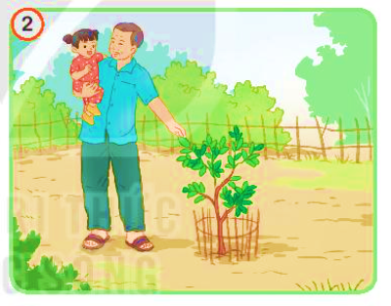

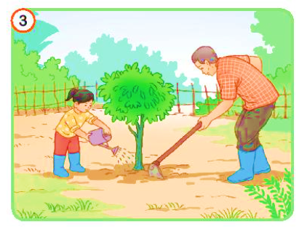


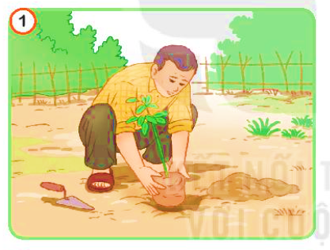
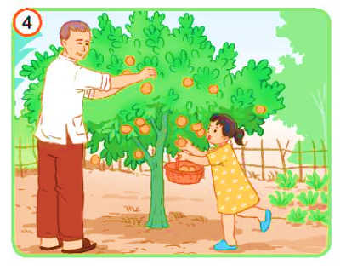




Quan sát tranh
và nêu nội dung từng tranh.

Slide 6



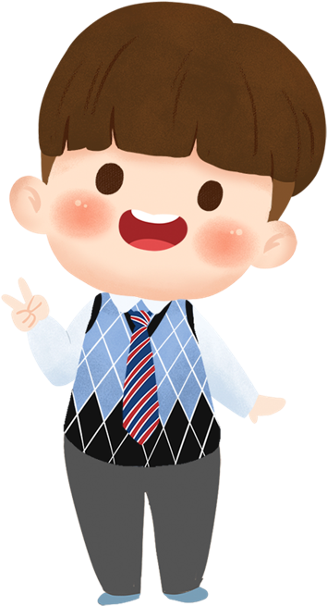
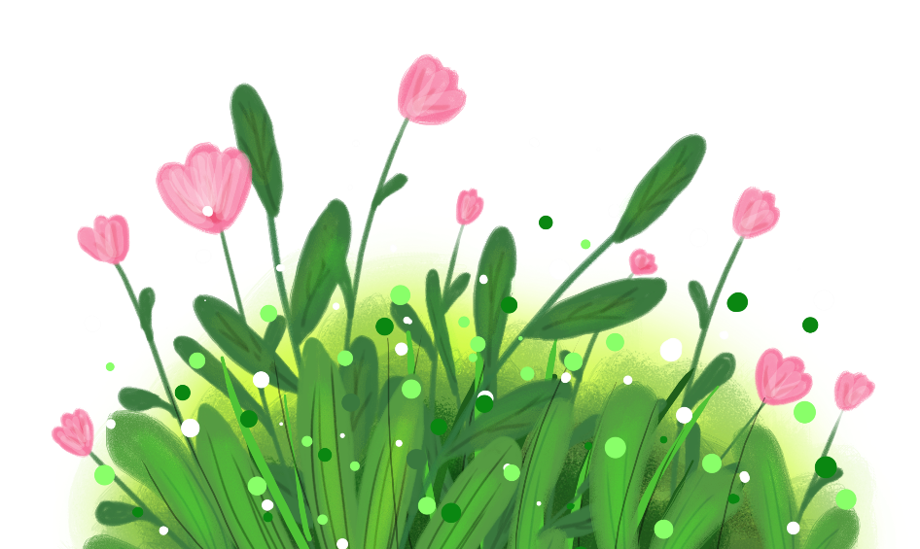


Slide 10

Notes:
Đặt tên cho câu chuyện.

Slide 11

Kể câu chuyện trước lớp

Slide 12

Tiêu chí đánh giá:
- Kể đúng nội dung
- Kể diễn cảm
- Sử dụng ngôn ngữ linh hoạt.

Slide 13
Viết đoạn văn
2

Slide 14

Dựa theo nội dung 4 bức tranh, viết lại lời em kể thành đoạn văn.

Slide 15
Cây cam của ông nội
Ông nội tôi là người rất yêu cây xanh, ông thường trồng rất nhiều cây, trong đó có một cây cam. Ngày ông trồng nó, tôi còn chưa ra đời. Bẵng đi vài năm, khi tôi ra đời, ông thường bế tôi đi dạo quanh vườn. Ở dưới gốc cây cam ấy, ông thường kể cho tôi nghe rất nhiều câu chuyện cổ tích, dạy tôi rất nhiều điều hay lẽ phải. Những câu chuyện ấy cũng nuôi tôi lớn dần. Tôi lại cùng ông nội chăm sóc cây cam. Người tưới cây, người đào đất, chăm bón kĩ càng. Chiếc cây đã trưởng thành cùng tôi ấy cũng đến mùa đơm hoa kết trái. Mùi hoa cam thoang thoảng thơm mát. Ngày quả chín, ông lại cùng tôi hái những quả đầu tiên. Sau này ông mất đi nhưng cây cam ấy vẫn được tôi chăm sóc như một kí ức, một kỉ niệm về ông. Mỗi năm mỗi mùa, cây vẫn đơm hoa kết trái. Nó sẽ là điểm tựa mỗi khi tôi trở về.

Slide 16

Chia sẻ về bài làm

Slide 17


